Slide 1

Бюджет для граждан
Бюджет Рыбино-Будского сельсовета Обоянского района Курской области на 2023 год и на плановый период 2024-2025 годы»

Slide 2
Уважаемые жители Рыбино-Будского сельсовета!
Эффективное, ответственное и прозрачное управление муниципальными финансами Рыбино-Будского сельсовета является базовым условием достижения стратегических целей социально-экономического развития нашего сельского поселения. Одной из ключевых задач бюджетной политики Рыбино-Будского сельсовета на 2023-2025 годы является обеспечение прозрачности и открытости бюджетного процесса.
Для привлечения большего количества жителей поселения к участию в обсуждении вопросов формирования бюджета Рыбино-Будского сельсовета Обоянского района Курской области и его исполнения разработан «Бюджет для граждан». «Бюджет для граждан» предназначен, прежде всего, для жителей, не обладающих специальными знаниями в сфере бюджетного законодательства. Информация, размещаемая в разделе «Бюджет для граждан», в доступной форме знакомит граждан с основными целями, задачами и приоритетными направлениями бюджетной политики Рыбино-Будского сельсовета, с основными характеристиками бюджета поселения и результатами его исполнения.
Надеемся, что представление бюджета и бюджетного процесса в понятной для жителей форме повысит уровень общественного участия граждан в бюджетном процессе Рыбино-Будского сельсовета.

Slide 3
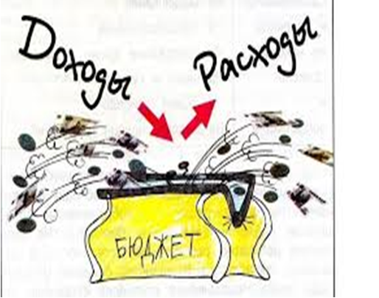
БЮДЖЕТ – форма образования и расходования денежных средств для решения задач и функций государства и местного самоуправления.
Каждое публично-правовое образование имеет свой БЮДЖЕТ:
Российская Федерация - федеральный бюджет;
субъекты Российской Федерации – областной, краевой, республиканские бюджеты;
муниципальные районы, городские округа, городские и сельские поселения – местные бюджеты.

Slide 4
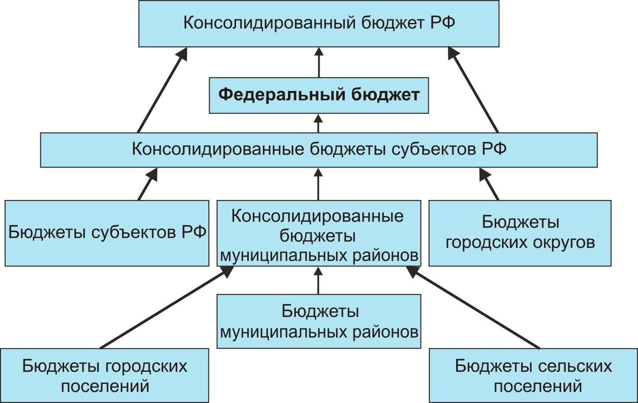

Slide 5
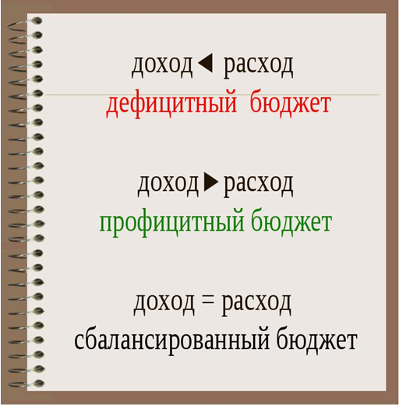
Доходы бюджета Рыбино-Будского сельсовета Обоянского района Курской области – поступающие в бюджет поселения денежные средства.
Расходы бюджета Рыбино-Будского сельсовета Обоянского района Курской области – выплачиваемые из бюджета поселения денежные средства.
Дефицит бюджета – это превышение расходов над доходами. При его наличии принимается решение об источниках покрытия дефицита: использовать имеющиеся остатки, взять в долг (кредит).
Профицит бюджета – это превышение доходов над расходами. При его наличии принимается решение как использовать: накапливать резервы, остатки, погашать долг.

Slide 6


Составление
проекта бюджета
очередного года
Утверждение
отчёта об исполнении
бюджета
предыдущего года
Рассмотрение
проекта бюджета
очередного года
Бюджетный
процесс
Формирование
отчёта об исполнении
бюджета
предыдущего года
Утверждение
бюджета
очередного года
Исполнение
бюджета
в текущем году

Slide 7


Каждый житель Рыбино-Будского сельсовета
может принять участие в обсуждении бюджета
поселения и отчёта о его исполнении

Slide 8
Решение Собрания депутатов Рыбино-Будского сельсовета от 14.12.2022 г №32/88 «О бюджете Рыбино-Будского сельсовета Обоянского района Курской области на 2023 год и на плановый период 2024 и 2025 годов» сформирован на основе стратегических целей и задач, определенных Бюджетной и налоговой политикой Рыбино-Будского сельсовета на 2023 год и плановый период 2024 и 2025 годов, соответствующей требованиям Бюджетного кодекса Российской Федерации и Положения о бюджетном процессе Рыбино-Будского сельсовета, утвержденного решением Собрания депутатов от 25.12.2020 N 6/15 (в редакции Решение от 12.05.2021№ 10/32).
Бюджетная и налоговая политика нацелена на создание условий для обеспечения устойчивого социально-экономического развития поселения и повышения уровня качества жизни населения.
Бюджетом на 2023 год и на плановый период 2024 и 2025 годов является его формирование с учетом применения программной классификации расходов, в том числе в части отражения в составе целевых статей расходов, которые формируются в рамках муниципальных программ.
Правовые основания для формирования и реализации с 1 января 2023 года муниципальных программ были установлены Бюджетным кодексом Российской Федерации и Решением Собрания депутатов Рыбино-Будского сельсовета Обоянского района Курской области от 14.12.2022 года № 32/88 «О бюджете Рыбино-Будского сельсовета Обоянского района Курской области на 2023 год и плановый период 2024-2025 годов» и Положения о бюджетном процессе Рыбино-Будского сельсовета, утвержденного решением Собрания депутатов от 25.12.2020 N 6/15 (в редакции Решение от 12.05.2021№ 10/32).

Slide 9
В Рыбино-Будском сельсовете на 2023-2025 годы» утверждено 8 муниципальных программ:
Развитие малого и среднего предпринимательства на территории Рыбино-Будского сельсовета
Развитие муниципальной службы в Рыбино-Будском сельсовете Обоянского района Курской области.
Защита населения и территории от чрезвычайных ситуаций и обеспечение пожарной безопасности и безопасности людей на водных объектах в Рыбино-Будском сельсовете.
Энергосбережение и повышение энергетической эффективности в муниципальном образовании «Рыбино-Будский сельсовет» Обоянского района Курской области
Благоустройство территории муниципального образования «Рыбино-Будский сельсовет» Обоянского района Курской области.
Повышение эффективности работы с молодежью, организация отдыха и оздоровления детей, молодежи, развитие физической культуры и спорта в Рыбино-Будском сельсовете
7. Социальная поддержка граждан в муниципальном образовании «Рыбино-Будский сельсовет» Обоянского района Курской области.
8.Профилактика правонарушений в муниципальном образовании «Рыбино-Будский сельсовет» Обоянского района.
Главной идеологией бюджетной политики традиционно остается улучшение условий жизни и самочувствия жителей Рыбино-Будского сельсовета, выполнение социальных обязательств перед гражданами, предоставление качественных муниципальных услуг на основе целей и задач, определенных указами Президента Российской Федерации и Стратегией социально-экономического развития Курской области на период до 2034 года.
Показатели бюджета Рыбино-Будского сельсовета Обоянского района Курской области представлены в решении о бюджете в соответствии с бюджетной классификацией.

Slide 10
Бюджетная классификация Российской Федерации – группировка доходов,
расходов и источников финансирования дефицитов бюджетов бюджетной системы
Российской Федерации, используемая для составления и исполнения бюджетов,
составления бюджетной отчётности, обеспечивающей сопоставимость показателей бюджетов
бюджетной системы Российской Федерации (статья 18 Бюджетного Кодекса)
Структура 20-значного, единого для бюджетов бюджетной системы Российской Федерации кода классификации расходов бюджетов
Код главного распорядителя бюджетных средств (ГРБС) |  |  | Код раздела |  | Код подраздела |  | Код целевой статьи |  |  |  |  |  |  | Код вида расходов |  |  | Код статьи (подстатьи) классификации операций сектора государственного управления (КОСГУ), в части расходов бюджетов
 |  |  |  |  |  |  |  |  |  |  |  |  |  | группа | подгруппа | элемент
1 | 2 | 3 | 4 | 5 | 6 | 7 | 8 | 9 | 10 | 11 | 12 | 13 | 14 | 15 | 16 | 17 | 18 | 19 | 20
Уникальный
код для каждого
ГРБС
Разделы
определяют
отраслевое
направление
расходов
Подразделы
детализируют
направления
в разделах
Целевые статьи обеспечивают
привязку бюджетных ассигнований
к конкретным программам,
направлениям деятельности
субъектов бюджетного
планирования и участников
бюджетного процесса
в рамках подразделов
Виды расходов
Указывают вид
Бюджетных
ассигнований
КОСГУ отражает
экономическое содержание
операций государственного
сектора. В решении
о бюджете не
применяется

Slide 11

Доходы и расходы бюджета
ПРИНЦИП разграничения доходов, расходов и источников финансирования дефицита бюджета
За каждым бюджетом в соответствии с законодательством Российской Федерации закреплены ДОХОДЫ, РАСХОДЫ и источники финансирования дефицита бюджета
Разграничение доходов бюджетов установлено Бюджетным Кодексом Российской Федерации, региональным и муниципальным законодательством
Разграничение расходов бюджетов установлено Федеральными законами от 06.10.1999 г. № 184-ФЗ «Об общих принципах организации законодательных (представительных) и исполнительных органов государственной власти субъектов РФ», от 06.10.2003г. № 131-ФЗ «Об общих принципах местного самоуправления в Российской Федерации», региональным и муниципальным законодательством

Slide 12

Доходы бюджета – поступающие в бюджет денежные средства, за исключением средств, являющихся источниками финансирования дефицита
Доходы бюджета
Налоговые доходы
Неналоговые доходы
Безвозмездные
поступления
Поступления от уплаты
налогов, установленных
Налоговым Кодексом РФ:
-налог на доходы
физических лиц;
акцизы;
-налоги на совокупный
доход;
-налоги на имущество;
госпошлина
Платежи, установленные
законодательством
Российской Федерации:
-арендная плата за землю;
-доходы от использования
муниципального имущества;
-доходы от реализации
муниципального имущества;
-доходы от продажи
земельных участков;
-штрафы за нарушение
законодательства;
-прочие
Поступления от других
бюджетов (межбюджетные
трансферты),организаций,
граждан (кроме налоговых
и неналоговых доходов)

Slide 13
Основные сведения
о межбюджетных отношениях
Межбюджетные отношения – это взаимоотношения между публично-правовыми образованиями по вопросам регулирования бюджетных правоотношений, организации и осуществления бюджетного процесса.
Дотации (от лат. "Dotatio" – дар, пожертвование) – предоставляются без определения конкретной цели их использования
Иные межбюджетные трансферты – предоставляются на определённые цели
Межбюджетные трансферты –
это средства,
предоставляемые одним бюджетом
бюджетной системы Российской Федерации
другому бюджету бюджетной системы
Российской Федерации
Субвенции (от лат. "Subvenire" – приходить на помощь) – предоставляются на финансирование "переданных" другим публично-правовым образованиям полномочий
Субсидии (от лат. "Subsidium" – поддержка) – предоставляются на условиях долевого софинансирования расходов других бюджетов

Slide 14
Доходы бюджета поселения на 2023 год запланированы в сумме 2 888 248,00
рублей, в целом с увеличением относительно параметров, утвержденных на трехлетний бюджетный цикл 2021-2022 годов.
На 2023 год утверждены основные характеристики бюджета Рыбино-Будского сельсовета Обоянского района Курской области на 2024 и 2025 годы:
- прогнозируемый общий объем доходов бюджета Рыбино-Будского сельсовета Обоянского района Курской области на 2023 год в сумме 2 888 248,00 рублей, на 2024 год 2 805 236,00 на 2025 год в сумме 2 773 759,00 рублей
- общий объем расходов бюджета Рыбино-Будского сельсовета Обоянского района Курской области 2023 год 6 438 248,00, на на 2024 год в сумме 2 805 236,00 рублей, в том числе условно утвержденные расходы в сумме 67 200,00 рублей, на 2025 год в сумме 2 773 759,00 рублей, в том числе условно утвержденные расходы в сумме 132 700,00 рублей.
- дефицит (профицит) Рыбино-Будского сельсовета Обоянского района Курской области на 2023 год 3 550 000,00 , на 2024 год в сумме 0,00 рублей, на 2025 год в сумме 0,00 рублей Доходы бюджета поселения на очередной финансовый год и плановый период запланированы с учетом вступающих в силу с 1 января 2023 года законодательных актов, предусматривающие внесение изменений и дополнений в налоговое и бюджетное законодательство, оказывающие влияние на доходы местного бюджета.
Основными доходными источниками являются поступления земельного налога и безвозмездные поступления из областного бюджета и бюджета муниципального района.

Slide 15
Прогнозируемое поступление доходов в бюджет Рыбино-Будского сельсовета Обоянского района Курской области в 2023 году
 |  |  | (рублей)
Код бюджетной классификации Российской Федерации | Наименование доходов |  | Сумма
1 | 2 |  | 3
ВСЕГО |  |  | 2 888 248,00
1 00 00000 00 0000 000 | НАЛОГОВЫЕ И НЕНАЛОГОВЫЕ ДОХОДЫ |  | 1 895 172,00
1 01 00000 00 0000 000 | НАЛОГИ НА ПРИБЫЛЬ, ДОХОДЫ |  | 292 888,00
1 06 00000 00 0000 000 | НАЛОГИ НА ИМУЩЕСТВО |  | 1 493 141,00
1 11 00000 00 0000 000 | ДОХОДЫ ОТ ИСПОЛЬЗОВАНИЯ ИМУЩЕСТВА, НАХОДЯЩЕГОСЯ В ГОСУДАРСТВЕННОЙ И МУНИЦИПАЛЬНОЙ СОБСТВЕННОСТИ |  | 18 000,00
2 00 00000 00 0000 000 | БЕЗВОЗМЕЗДНЫЕ ПОСТУПЛЕНИЯ |  | 993 076,00
2 02 00000 00 0000 000 | БЕЗВОЗМЕЗДНЫЕ ПОСТУПЛЕНИЯ ОТ ДРУГИХ БЮДЖЕТОВ БЮДЖЕТНОЙ СИСТЕМЫ РОССИЙСКОЙ ФЕДЕРАЦИИ |  | 993 076,00

Slide 16
Структура расходов бюджета
Рыбино-Будского сельсовета
Ведомственная структура расходов бюджета Рыбино-Будского сельсовета Обоянского района Курской области на 2023 год
 |  |  |  |  |  | (рублей)
Наименование | ГРБС | Рз | ПР | ЦСР | ВР | Сумма
1 | 2 | 3 | 4 | 5 | 6 | 7
ВСЕГО | 001 |  |  |  |  | 6 438 248,00
ОБЩЕГОСУДАРСТВЕННЫЕ ВОПРОСЫ | 001 | 01 |  |  |  | 4 845 992,00
НАЦИОНАЛЬНАЯ ОБОРОНА | 001 | 02 |  |  |  | 112 126,00
НАЦИОНАЛЬНАЯ БЕЗОПАСНОСТЬ И ПРАВООХРАНИТЕЛЬНАЯ ДЕЯТЕЛЬНОСТЬ | 001 | 03 |  |  |  | 50 000,00
НАЦИОНАЛЬНАЯ ЭКОНОМИКА | 001 | 04 |  |  |  | 10 000,00
ЖИЛИЩНО-КОММУНАЛЬНОЕ ХОЗЯЙСТВО | 001 | 05 |  |  |  | 658 000,00
ФИЗИЧЕСКАЯ КУЛЬТУРА И СПОРТ | 001 | 11 |  |  |  | 15 000,00
СОЦИАЛЬНАЯ ПОЛИТИКА | 001 | 10 |  |  |  | 747 130,00
.

Slide 17
Распределение бюджетных ассигнований по целевым статьям (муниципальным программам Рыбино-Будского сельсовета Обоянского района и непрограмным направлениям деятельности), группам видов расходов классификации расходов бюджета на 2023 год
 |  |  | (рублей)
Наименование | ЦСР | ВР | Сумма
1 | 2 | 3 | 4
ВСЕГО |  |  | 6438248,00
Муниципальная программа "Социальная поддержка граждан в муниципальном образовании "Рыбино-Будский сельсовет" Обоянского района Курской области" на 2023-2025 годы | 02 0 00 00000 |  | 747 130,00
Подпрограмма "Развитие мер социальной поддержки отдельных категорий граждан в муниципальном образовании" муниципальной программы "Социальная поддержка граждан в муниципальном образовании "Рыбино-Будский сельсовет" Обоянского района Курской области" на 2023-2025 годы | 02 2 00 00000 |  | 747 130,00
Основное мероприятие "Предоставление выплат пенсий за выслугу лет и доплат к пенсиям муниципальных служащих муниципального образования" | 02 2 01 00000 |  | 747 130,00
Выплата пенсий за выслугу лет и доплат к пенсиям муниципальных служащих муниципального образования | 02 2 01 С1445 |  | 747 130,00
Социальное обеспечение и иные выплаты населению | 02 2 01 С1445 | 300 | 747 130,00
Муниципальная программа «Энергосбережение и повышение энергетической эффективности в муниципальном образовании "Рыбино-Будский сельсовет" Обоянского района Курской области на 2023-2025 годы" | 05 0 00 00000 |  | 10 000,00
Подпрограмма «Энергосбережение в муниципальном образовании "Рыбино-Будский сельсовет" Обоянского района Курской области" муниципальной программы "Энергосбережение и повышение энергетической эффективности муниципального образования "Рыбино-Будский сельсовет" Обоянского района Курской области на 2023-2025 годы" | 05 1 00 00000 |  | 10 000,00
Основное мероприятие "Обеспечение деятельности мероприятий в области энергосбережения" | 05 1 01 00000 |  | 10 000,00
Мероприятия в области энергосбережения | 05 1 01 С1434 |  | 10 000,00
Закупка товаров, работ и услуг для обеспечения государственных (муниципальных) нужд | 05 1 01 С1434 | 200 | 10 000,00
Муниципальная программа "Благоустройство территории муниципального образования "Рыбино-Будский сельсовет" Обоянского района Курской области на 2023-2025 годы | 07 0 00 00000 |  | 658 000,00
Подпрограмма "Благоустройство территории муниципального образования "Рыбино-Будский сельсовет" муниципальной программы "Благоустройство территории муниципального образования "Рыбино-Будский сельсовет" Обоянского района Курской области на 2023-2025 годы | 07 3 00 00000 |  | 658 000,00
Основное мероприятие "Обеспечение мероприятий в области коммунального хозяйства и благоустройства" | 07 3 01 00000 |  | 658 000,00
Мероприятия по благоустройству | 07 3 01 С1433 |  | 658 000,00
Закупка товаров, работ и услуг для обеспечения государственных (муниципальных) нужд | 07 3 01 С1433 | 200 | 658 000,00
Муниципальная программа «Повышение эффективности работы с молодежью, организация отдыха и оздоровления детей, молодежи, развитие физической культуры и спорта в Рыбино-Будском сельсовете на 2023-2025 годы» | 08 0 00 00000 |  | 15 000,00
Подпрограмма "Реализация муниципальной политики в сфере физической культуры и спорта" муниципальной программы "Повышение эффективности работы с молодежью, организация отдыха и оздоровления детей, молодежи, развитие физической культуры и спорта в Рыбино-Будском сельсовете на 2023-2025 годы» | 08 3 00 00000 |  | 15 000,00
Основное мероприятие "Физическое воспитание, вовлечение населения в занятия физической культурой и массовым спортом, обеспечение организации и проведения физкультурных мероприятий и спортивных мероприятий" | 08 3 01 00000 |  | 15 000,00
Создание условий, обеспечивающих повышение мотивации жителей муниципального образования к регулярным занятиям физической культурой и спортом и ведению здорового образа жизни | 08 3 01 С1406 |  | 15 000,00
Закупка товаров, работ и услуг для обеспечения государственных (муниципальных) нужд | 08 3 01 С1406 | 200 | 15 000,00
Муниципальная программа "Развитие муниципальной службы на территории МО "Рыбино-Будский сельсовет"Обоянского района Курской области на 2023-2025 годы. | 09 0 00 00000 |  | 1 000,00
Подпрограмма "Реализация мероприятий, направленных на развитие муниципальной службы" муниципальной программы "Развитие муниципальной службы на территории МО "Рыбино-Будский сельсовет"Обоянского района Курской области на 2023-2025 годы. | 09 1 00 00000 |  | 1 000,00
Основное мероприятие "Обеспечение мероприятий направленных на развитие муниципальной службы" | 09 1 01 00000 |  | 1 000,00
Мероприятия, направленные на развитие муниципальной службы | 09 1 01 С1437 |  | 1 000,00
Закупка товаров, работ и услуг для обеспечения государственных (муниципальных) нужд | 09 1 01 С1437 | 200 | 1 000,00
Муниципальная программа "Профилактика правонарушений в муниципальном образовании "Рыбино-Будский сельсовет" Обоянского района на 2023-2025 годы" | 12 0 00 00000 |  | 1 000,00
Подпрограмма «Обеспечение правопорядка на территории Рыбино-Будского сельсовета Обоянского района Курской области" муниципальной программы Профилактика правонарушений в муниципальном образовании "Рыбино-Будский сельсовет" Обоянского района на 2023-2025 годы" | 122 00 00000 |  | 1 000,00
Основное мероприятие "Обеспечение мероприятий по профилактике правонарушений на территории муниципального образования " | 122 01 00000 |  | 1 000,00
Реализация мероприятий направленных на обеспечение правопорядка на территории муниципального образования | 122 01 С1435 |  | 1 000,00
Закупка товаров, работ и услуг для обеспечения государственных (муниципальных) нужд | 122 01 С1435 | 200 | 1 000,00
Муниципальная программа "Защита населения и территорий муниципального образования "Рыбино-Будский сельсовет" Обоянского района от чрезвычайных ситуаций, обеспечение пожарной безопасности и безопасности людей на водных объектах на 2023-2025 годы" | 13 0 00 00000 |  | 50 000,00
Подпрограмма «Обеспечение комплексной безопасности жизнедеятельности населения от чрезвычайных ситуаций природного и техногенного характера, стабильности техногенной обстановки" муниципальной программы "Защита населения и территорий муниципального образования "Рыбино-Будский сельсовет" Обоянского района от чрезвычайных ситуаций, обеспечение пожарной безопасности и безопасности людей на водных объектах на 2023-2025 годы" | 13 1 00 00000 |  | 50 000,00
Основное мероприятие "Обеспечение мер пожарной безопасности в границах населенных пунктов сельских поселений» | 13 1 01 00000 |  | 50 000,00
Обеспечение первичных мер пожарной безопасности в границах населенных пунктов сельских поселений | 13 1 01 С1415 |  | 50 000,00
Закупка товаров, работ и услуг для обеспечения государственных (муниципальных) нужд | 13 1 01 С1415 | 200 | 50 000,00
Муниципальная программа "Развитие малого и среднего предпринимательства на территории Рыбино-Будского сельсовета на 2023-2025 годы" | 15 0 00 00000 |  | 1 000,00
Подпрограмма "Содействие развитию малого и среднего предпринимательства на территории муниципального образования "Рыбино-Будский сельсовет" Обоянскго района муниципальной программы "Развитие малого и среднего предпринимательства на территории Рыбино-Будского сельсовета на 2023-2025 годы" | 15 1 00 00000 |  | 1 000,00
Основное мероприятие "Формирование правовой среды, обеспечивающей благоприятные условия для развития малого и среднего предпринимательства" | 15 1 01 00000 |  | 1 000,00
Обеспечение условий для развития малого и среднего предпринимательства на территории муниципального образования | 15 1 01 С1405 |  | 1 000,00
Закупка товаров, работ и услуг для обеспечения государственных (муниципальных) нужд | 15 1 01 С1405 | 200 | 1 000,00
Обеспечение функционирования главы муниципального образования | 71 0 00 00000 |  | 851 503,00
Глава муниципального образования | 71 1 00 00000 |  | 851 503,00
Обеспечение деятельности и выполнение функций органов местного самоуправления | 71 1 00 С1402 |  | 851 503,00
Расходы на выплаты персоналу в целях обеспечения выполнения функций государственными (муниципальными) органами, казёнными учреждениями, органами управления государственными внебюджетными фондами | 71 1 00 С1402 | 100 | 851 503,00
Обеспечение функционирования местных администраций | 73 0 00 00000 |  | 884 742,00
Обеспечение деятельности Администрации Рыбино-Будского сельсовета Обоянского района | 73 1 00 00000 |  | 884 742,00
Обеспечение деятельности и выполнение функций органов местного самоуправления | 73 1 00 С1402 |  | 884 742,00
Расходы на выплаты персоналу в целях обеспечения выполнения функций Государственными (муниципальными) органами, казёнными учреждениями, органами управления государственными внебюджетными фондами | 73 1 00 С1402 | 100 | 884 742,00
Реализация государственных функций, связанных с общегосударственным управлением | 76 0 00 00000 |  | 719 910,00
Выполнение других обязательств органа местного самоуправления | 76 1 00 00000 |  | 719 910,00
Выполнение других (прочих) обязательств органа местного самоуправления | 76 1 00 С1404 |  | 719 910,00
Закупка товаров, работ и услуг для обеспечения государственных (муниципальных) нужд | 76 1 00 С1404 | 200 | 681 410,00
Иные бюджетные ассигнования | 76 1 00 С1404 | 800 | 38 500,00
Непрограммная деятельность органов местного самоуправления | 77 0 00 00000 |  | 2 034 501,00
Непрограммные расходы органов местного самоуправления | 77 2 00 00000 |  | 2 034 501,00
Расходы на обеспечение деятельности (оказание услуг) муниципальных учреждений | 77 2 00 С1401 |  | 2 034 501,00
Расходы на выплаты персоналу в целях обеспечения выполнения функций государственными (муниципальными) органами, казенными учреждениями, органами управления государственными внебюджетными фондами | 77 2 00 С1401 | 100 | 1 547 001,00
Закупка товаров, работ и услуг для обеспечения государственных (муниципальных) нужд | 77 2 00 С1401 | 200 | 486 000,00
Иные бюджетные ассигнования | 77 2 00 С1401 | 800 | 1 500,00
Иные межбюджетные трансферты на осуществление переданных полномочий в сфере внешнего муниципального финансового контроля | 77 2 00 П1484 |  | 67 200,00
Межбюджетные трансферты | 77 2 00 П1484 | 500 | 67 200,00
Иные межбюджетные трансферты на осуществление переданных полномочий по составлению и рассмотрению проекта бюджета поселений ,исполнению бюджета поселения, осуществлению контроля за их исполнением, составлением отчетов об исполнении бюджета поселения, ведение бюджетного учета и предоставление отчетности | 77 2 00 П1491 |  | 114 332,00
Межбюджетные трансферты | 77 2 00 П1491 | 500 | 114 332,00
Осуществление первичного воинского учета на территориях, где отсутствуют военные комиссариаты | 77 2 00 51180 |  | 112 126,00
Расходы на выплаты персоналу в целях обеспечения выполнения функций государственными (муниципальными) органами, казёнными учреждениями, органами управления государственными внебюджетными фондами | 77 2 00 51180 | 100 | 112 126,00
Расходы на обеспечение деятельности (оказание услуг) муниципальных казенных учреждений не вошедшие в программные мероприятия | 79 1 00 00000 |  | 170 804,00
Иные межбюджетные трансферты на осуществление переданных полномочий по составлению и рассмотрению проекта бюджета поселений, исполнению бюджета поселения, осуществлению контроля за их исполнением, составлением отчетов об исполнении бюджета поселения, ведение бюджетного учета и предоставление отчетности | 79 1 00 П1491 |  | 170 804,00
Межбюджетные трансферты | 79 1 00 П1491 | 500 | 170 804,00

Slide 18
В случае изменения параметров бюджета в течение года производится его корректировка в соответствии с Положением
"О бюджетном процессе в Рыбино-Будском сельсовете", утверждённым решением Собрания депутатов Рыбино-Будского сельсовета от 25.12.2020 г. № 6/15. (в редакции Решение от 12.05.2021№ 10/32).
СПАСИБО ЗА ВНИМАНИЕ!

